Slide 1

Thứ sáu, ngày 18 tháng 11 năm 2022
Tập làm văn
Mở bài trong bài văn kể chuyện

Slide 2
YÊU CẦU CẦN ĐẠT
- Nắm đ­ược cách mở bài trực tiếp, mở bài gián tiếp trong bài văn kể chuyện
- Biết viết đoạn mở đầu trong bài văn kể chuyện theo 2 cách gián tiếp và trực tiếp.

Slide 3

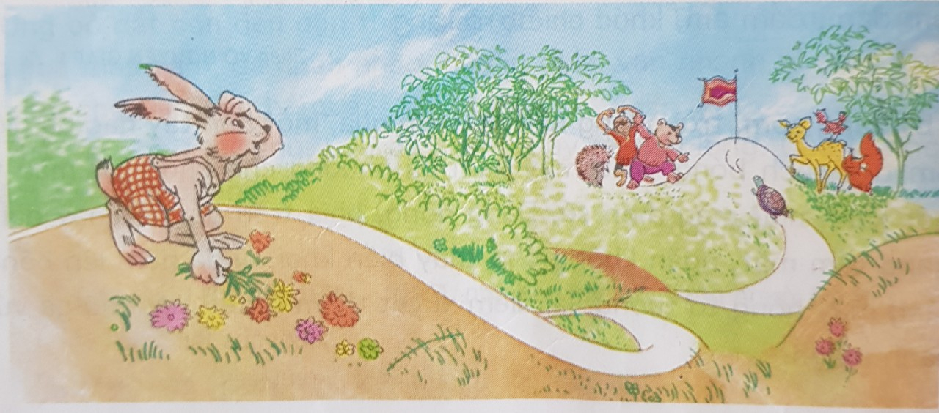

Slide 4
1) Đọc truyện sau : Rùa và thỏ
Trời mùa thu mát mẻ. Trên bờ sông, một con rùa đang cố sức tập chạy.
Một con thỏ thấy thế liền mỉa mai :
- Đã gọi là chậm như rùa mà cũng đòi tập chạy.
Rùa đáp :
- Anh đừng giễu tôi ! Anh với tôi thử chạy thi coi ai hơn !
Thỏ ngạc nhiên :
- Rùa mà dám chạy thi với thỏ sao ? Ta chấp chú em một nửa đường đó !
Rùa không nói gì. Biết mình chậm chạp, nó dốc sức chạy thật nhanh.
Thỏ nhìn theo, mỉm cười. Nó nghĩ : “Chả việc gì mà vội, rùa gần tới đích, mình phóng cũng thừa sức thắng cuộc.” Vì vậy, nó cứ nhởn nhơ nhìn trời, mây, cây cỏ.
Lúc sực nhớ đến cuộc thi, ngẩng đầu lên, nó thấy rùa đã gần tới đích, bèn vắt chân lên cổ mà chạy. Nhưng muộn mất rồi. Rùa đã tới đích trước nó.
La – phông -ten
2 ) Tìm đoạn mở bài trong câu chuyện trên.

Slide 5
3) Cách mở bài sau đây có gì khác với cách mở bài nói trên
Trong muôn loài, rùa vốn nổi tiếng là chậm chạp, còn thỏ thì chạy nhanh như bay. Thế mà có một con rùa dám chạy thi với thỏ và thắng cả thỏ. Vì sao có chuyện ngược đời như vậy ? Sau đây, em xin kể đầu đuôi câu chuyện ấy.

Slide 6
3) Cách mở bài sau đây có gì khác với cách mở bài nói trên
Trong muôn loài, rùa vốn nổi tiếng là chậm chạp, còn thỏ thì chạy nhanh như bay. Thế mà có một con rùa dám chạy thi với thỏ và thắng cả thỏ. Vì sao có chuyện ngược đời như vậy ? Sau đây, em xin kể đầu đuôi câu chuyện ấy.
Trời mùa thu mát mẻ. Trên bờ sông, một con rùa đang cố sức tập chạy.
KKhông kể thẳng vào sự việc để bắt đầu câu chuyện mà nói chuyện khác sau đó mới dẫn vào câu chuyện định kể.
=> Cách mở bài gián tiếp
Trực tiếp đi thẳng vào sự việc bắt đầu câu chuyện.
=> Cách mở bài trực tiếp

Slide 7

GHI NHỚ
Có hai cách mở bài :
1 . Mở bài trực tiếp : Kể ngay vào sự việc mở đầu câu chuyện
2. Mở bài gián tiếp : Nói chuyện khác để dẫn vào câu chuyện định kể.

Slide 8

LUYỆN TẬP

Slide 9

Luyện tập : 1 ) Đọc các mở bài sau và cho biết đó là những cách mở bài nào ? Vì sao em biết ?
a) Có một con rùa sống bên bờ sông. Biết mình chậm chạp nên hôm nào cũng vậy, vừa sáng sớm tinh mơ, nó đã ra bờ sông tập chạy.
Mở bài trực tiếp

Slide 10
Luyện tập : 1 ) Đọc các mở bài sau và cho biết đó là những cách mở bài nào ?
Luyện tập : 1 ) Đọc các mở bài sau và cho biết đó là những cách mở bài nào ? Vì sao em biết ?
b) Xưa nay, người cậy tài cậy giỏi mà chủ quan, biếng nhác thì chẳng làm nên việc gì. Ngược lại, sức có kém nhưng quyết tâm, nhẫn nại ắt thành công. Câu chuyện Rùa và thỏ chứng minh điều đó.
Mở bài gián tiếp

Slide 11
Luyện tập : 1 ) Đọc các mở bài sau và cho biết đó là những cách mở bài nào ? Vì sao em biết ?
c) Đầu năm học vừa qua, lớp em có mấy bạn vì chủ quan, lười biếng nên kết quả học tập sút kém hẳn so với hồi lớp ba. Cô giáo bèn kể chuyện Rùa và thỏ để khuyên các bạn phải cố gắng, chăm chỉ. Câu chuyện này như sau :
Mở bài gián tiếp

Slide 12
Luyện tập : 1 ) Đọc các mở bài sau và cho biết đó là những cách mở bài nào ? Vì sao em biết ?
d) Trong các loài thú, mấy ai chạy nhanh bằng bọn thỏ chúng tôi ? Thấy bóng chúng tôi trên đường đua thì hươu, nai còn phải kiêng dè, chưa nói gì tới bác trâu hay chị lợn. Thế mà có lần thỏ tôi phải ngậm đắng nuốt cay chịu thua anh chàng rùa nổi tiếng lù đù, chậm chạm. Câu chuyện ấy dạy cho tôi một bài học nhớ đời. Đầu đuôi thế này :
Mở bài gián tiếp

Slide 13
Luyện tập : 2) Câu chuyện sau đây mở bài theo cách nào ?
Hai bàn tay
Hồi ấy, ở Sài Gòn, Bác Hồ có một người bạn tên là Lê.
Một hôm, Bác Hồ hỏi bác Lê :
- Anh Lê anh có yêu nước không ?
Bác Lê trả lời :
- Có chứ.
- Anh có thể giữ bí mật không ?
- Có.
- Tôi muốn đi ra nước ngoài xem Pháp và các nước khác họ làm như thế nào, sau đó, trở về giúp đồng bào chúng ta. Nhưng đi một mình cũng mạo hiểm. Anh có muốn đi với tôi không ?
Bác Lê sửng sốt :
- Nhưng chúng ta lấy đâu ra tiền mà đi ?
- Đây, tiền đây !
Vừa nói, Bác Hồ vừa giơ hai bàn tay ra và tiếp :
- Chúng ta sẽ làm bất cứ việc gì để sống và để đi. Anh đi với tôi chứ ?
Theo Trần Dân Tiên
Mở bài trực tiếp

Slide 14
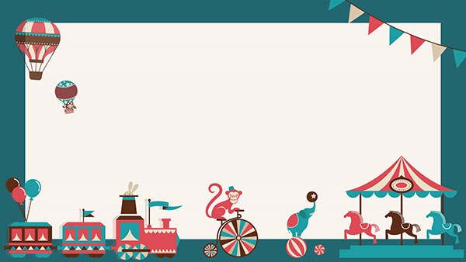
Có mấy cách mở bài trong bài văn kể chuyện ?

Slide 15
Bài 3: Kể lại phần mở đầu câu chuyện trên theo cách mở bài gián tiếp.

Slide 16
Bác Hồ là vị lãnh tụ vĩ đại của dân tộc Việt Nam và là danh nhân thế giới nổi tiếng. Sự nghiệp giải phóng dân tộc vĩ đại của Bác được bắt đầu từ một suy nghĩ rất giản dị và táo bạo từ thời thanh niên. Câu chuyện về hai bàn tay đầy nghị lực dưới đây nói lên điều đó.

